Slide 1
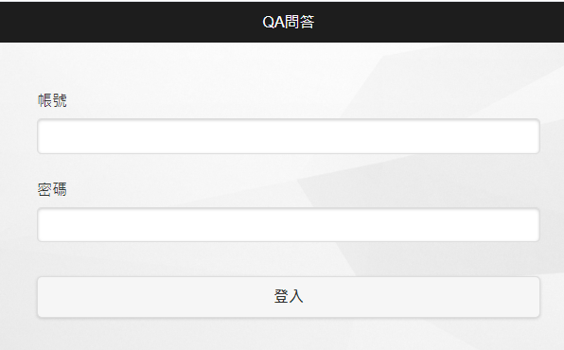
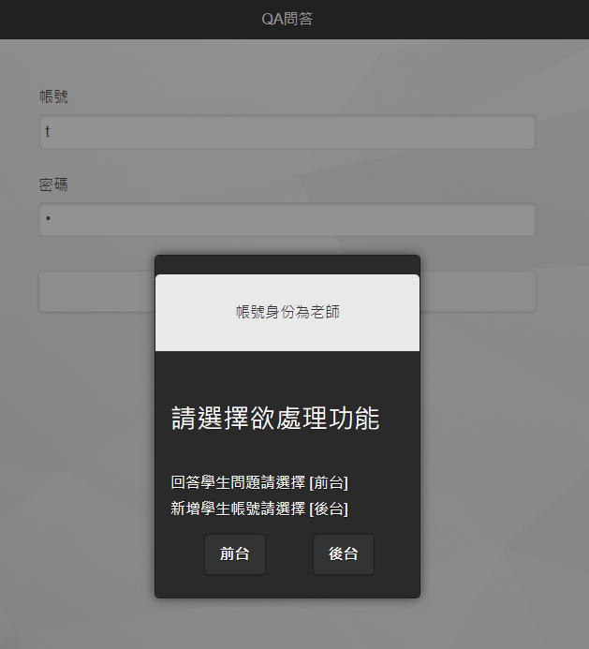
輸入學生帳號時，進入發問頁面
輸入教師帳號時，進入後台或解題頁面選擇(限使用電腦時)
輸入管理者帳號時，進入後台

Slide 2
帳號權限說明
帳號權限分為管理者、老師、學員。
使用管理者帳號登入時，可進入後台帳號管理頁面，有新增帳號、匯入匯出功能、編輯功能。
使用老師帳號登入時，只有新增帳號功能。

Slide 3
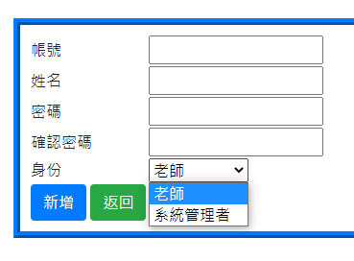
新增帳號
管理者及老師帳號須由後台直接新增。
所有帳號的密碼皆與帳號相同，英文不區分大小寫，新增時後台固定顯示為大寫
新增帳號時並無密碼欄位，密碼暫不提供修改。

Slide 4
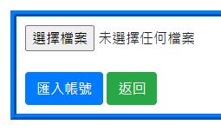
帳號匯入&Excel匯出
學員帳號須由excel匯出後做編輯。
班級及備註欄位，目前僅提供輸入資料，尚無其他連結及功能，欄位設計是作為分類資料及查詢使用。
開放欄位是作為帳號停權時使用，匯入時欄位只允許填寫"是"或"否"，其他文字無效。
匯入採用的是新增及覆蓋，判定欄位為帳號是否重複，已存在的帳號資料會覆蓋，不存在則新增。

Slide 5
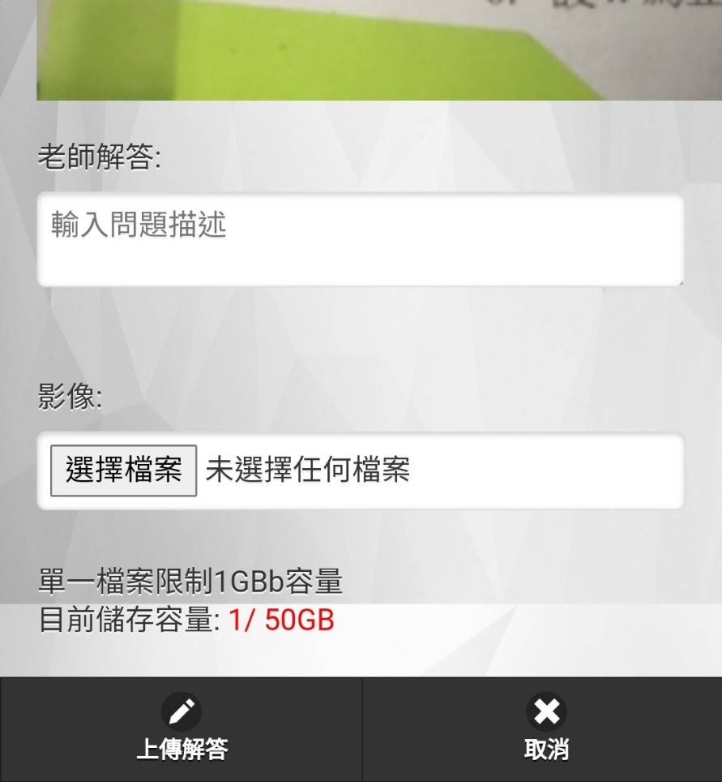
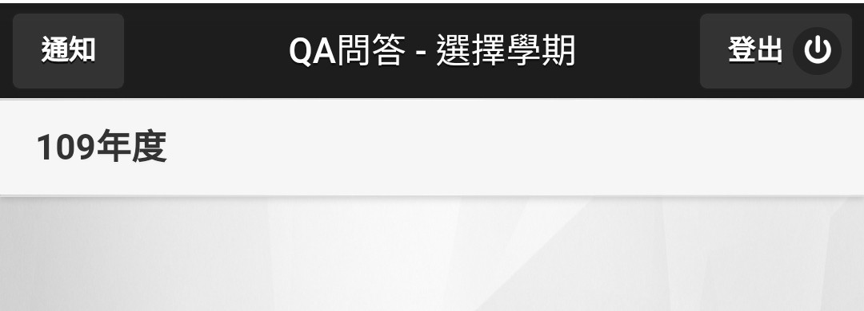
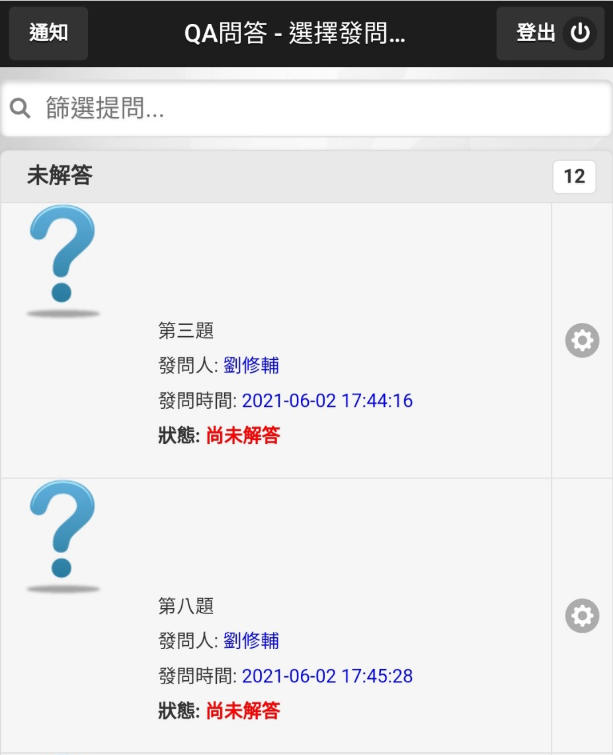
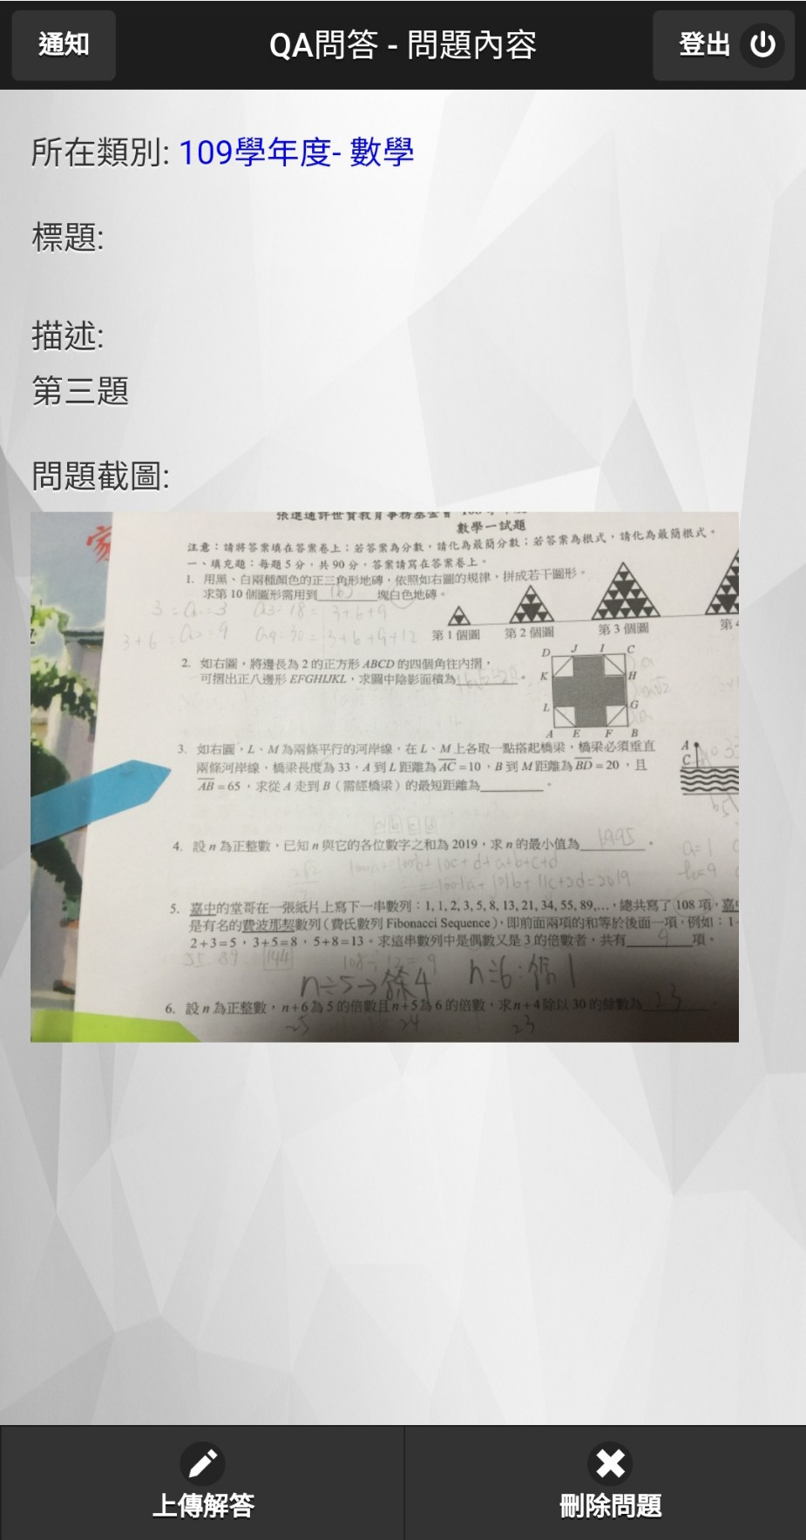
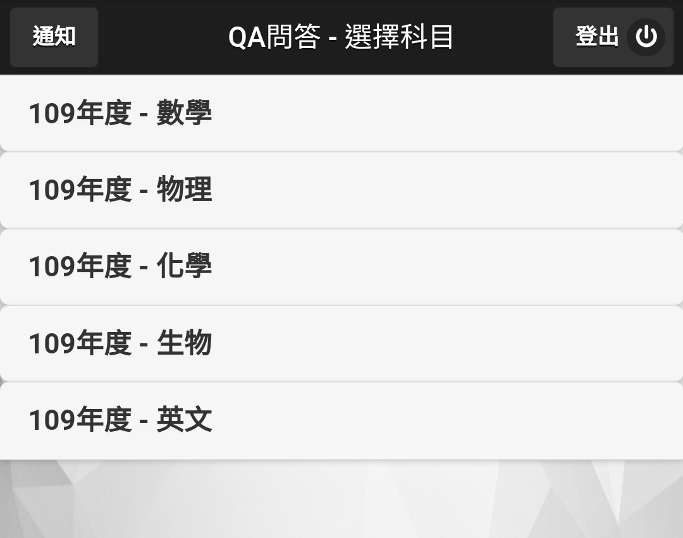
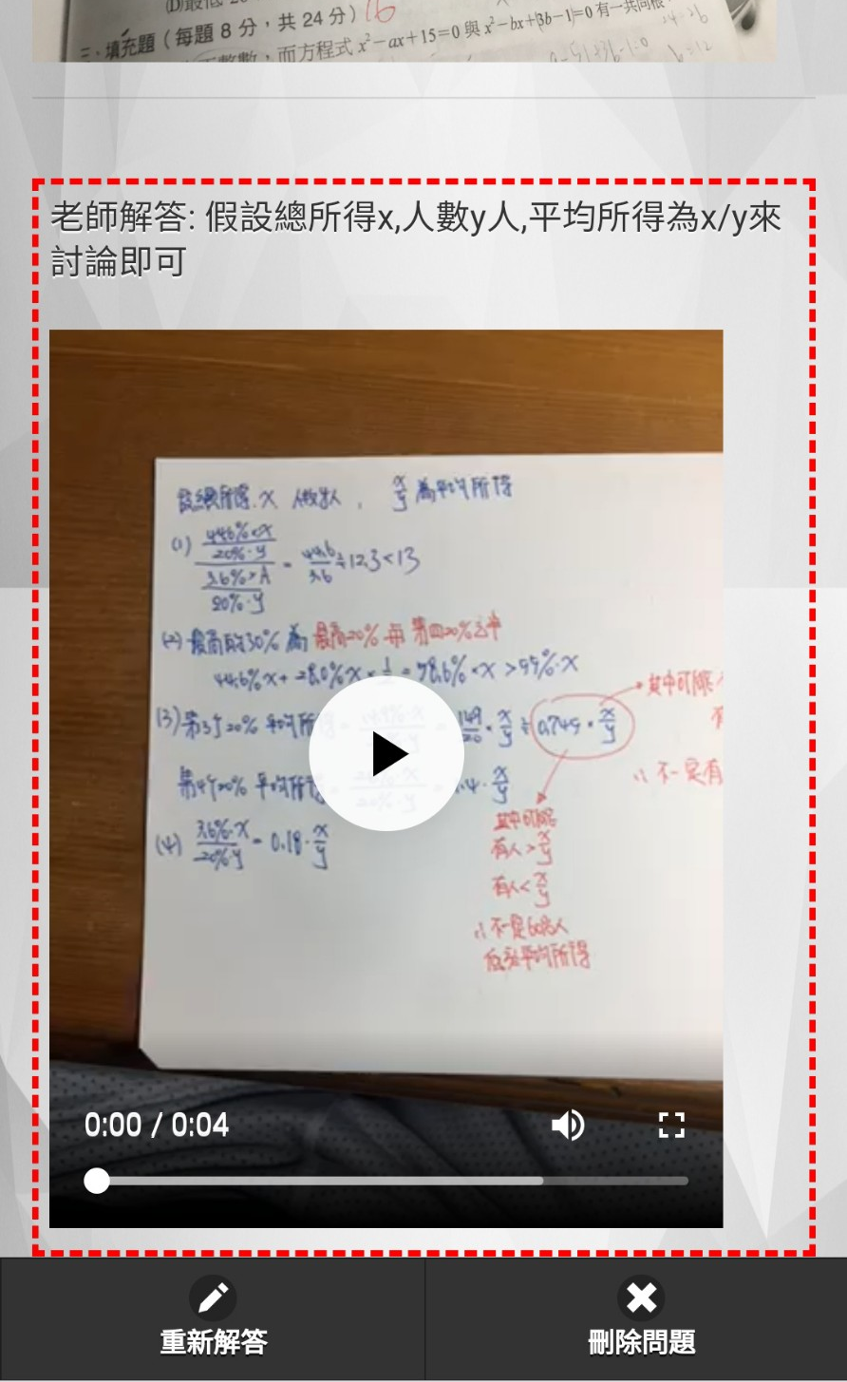
解題流程
5
錄影或選擇檔案
1
3
2
4

Slide 6
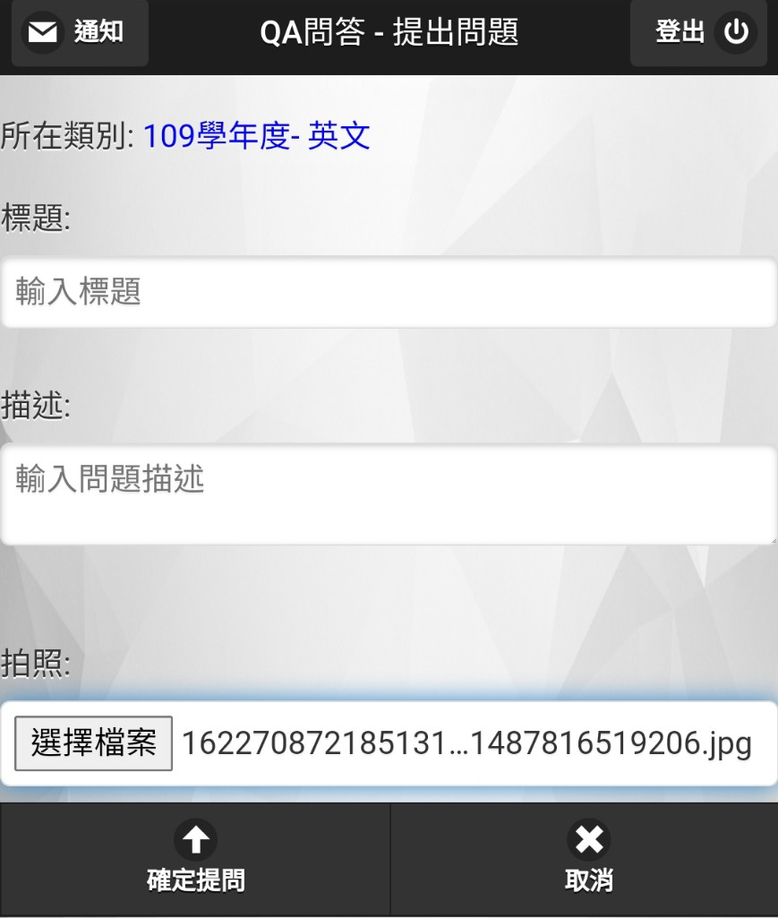
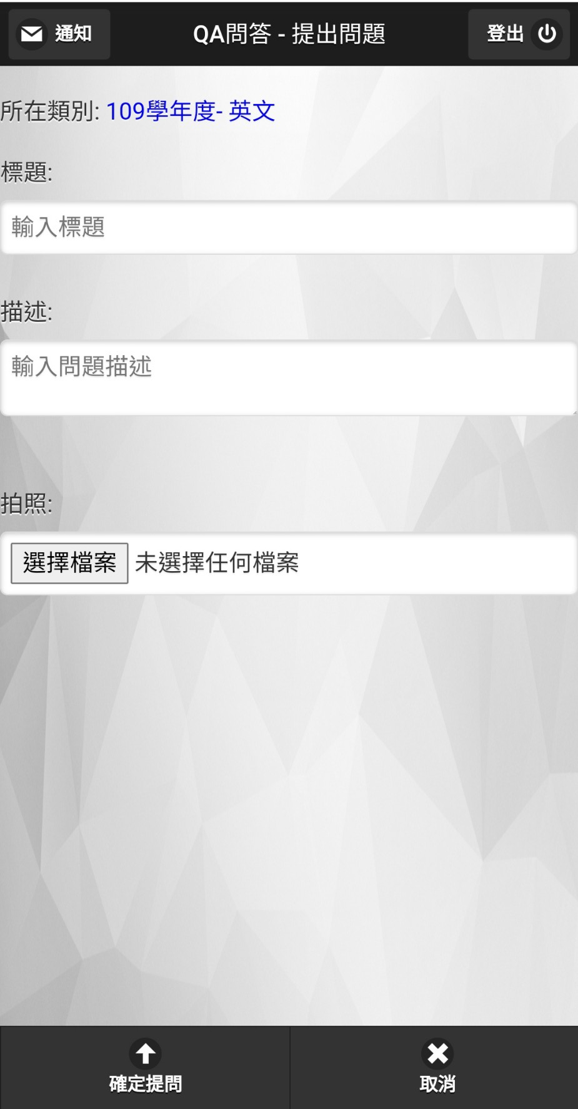
發問流程
1
2
4
5
3

